Slide 1
Презентація на тему : «Металісти»
Підготувала
учениця 7 класу
Гулька Марія

Slide 2
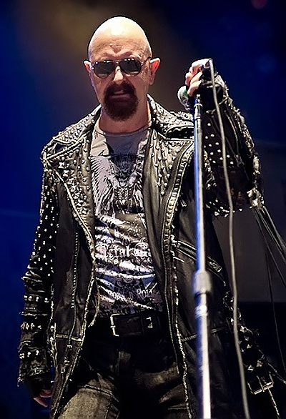
Металі́сти, металхеди — субкультура, натхненна музикою в стилі метал. З'явилася у 1980-их роках.
Субкультура популярна в північній Європі, досить поширена — в північній Америці, має значну кількість прихильників в південній Америці, південній Європі і Японії. На Близькому Сході, за винятком Ізраїлю і Туреччини, металісти нечисленні і піддаються переслідуванню.

Slide 3
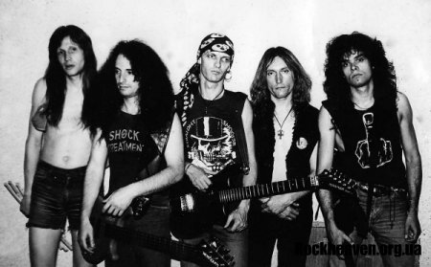
На відміну від субкультур готів і панків, субкультура металістів позбавлена яскраво вираженої ідеології і зосереджена, головним чином, навколо музики. Проте, є деякі риси, які вважаються характерними для представників субкультури.
Тексти метал-гуртів пропагують незалежність, самостійність і впевненість у собі, культ «сильної особи»

Slide 4
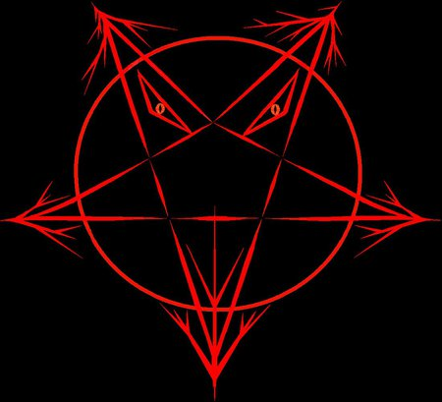
Серед любителів блек-металу бувають язичники і сатаністи, але для прихильників інших різновидів це нехарактерно.
У пресі з'являлися дослідження, які стверджують, що інтелектуальний рівень металістів може бути досить високий, а захоплення металом може бути ознакою інтелігентності. Серед металістів популярна фантастична і містична література,
Металісти не асоціюються з вживанням наркотиків, але вважаються схильними до вживання алкоголю.

Slide 5
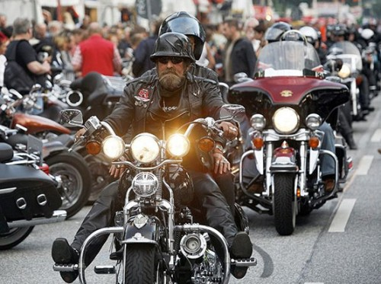
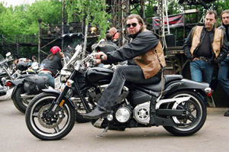
Відомий давній зв'язок культури металістів з культурою байкерів. Мотоцикли і швидкість загалом оспівуються метал-гуртами як символ сили і незалежності, тому мотоциклетне хобі поширене серед металістів. У свою чергу, серед байкерів важкий метал є найпопулярнішою музикою.

Slide 6
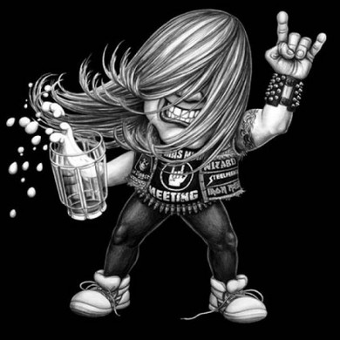
Типову моду серед багатьох металістів можна описати так:
Довге волосся у чоловіків
Шкіряна куртка «косуха», шкіряна жилетка.
Чорні футболки або толстовки з логотипом улюбленого метал-гурта.
Напульсники — шкіряні браслети із заклепками або шипами, клепані ремені, ланцюги на джинсах.
Нашивки на одязі і інших предметах з зображеннями метал-гуртів.
Важке взуття — «камелоти», «гріндерси», «мартінси», «стіли», «гади», звичайні високі черевики. Короткі чоботи з ланцюгами — «козаки».
Джинси (зазвичай сині або чорні), шкіряні штани, як правило, заправлені у взуття.

Slide 7
Характерний жест металістів, «коза» — піднятий вгору кулак з розтисненими мізинцем і вказівним пальцем, і долонею направленою вперед. Аналогічний жест (Karana mudra) прийнятий в буддійській традиції. Популяризований вокалістом Dio Роні Діо, який стверджував, що цього жесту його навчила бабуся. Трактується і як старовинний жест для відганяння злих духів, і як сатанинський жест (роги Сатани), і як сучасне позначення букви «u» (аналогічно «жесту Черчіля», — рука стиснута в кулак, розтиснуті тільки середній і вказівний палець, — що позначає букву «V») — скорочення від «unity», тобто «єдність» — привітання «брата по крові». З часом жест почав використовуватися й іншими музичними субкультурами.

